Slide 1
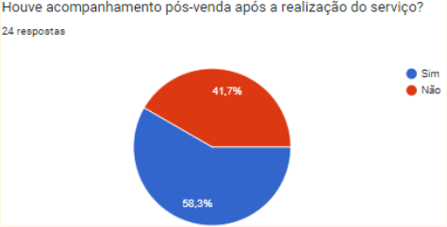
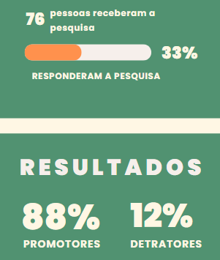
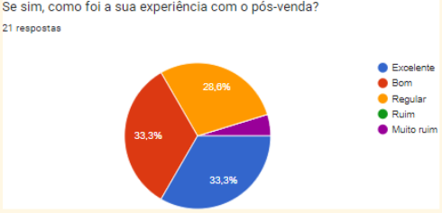
Pesquisa de Mercado Sobre Experiências e Impressões:
Serviços de Controle de Pragas Urbanas
Eric Bezerra de Mendonça, Fabíola Yasmim Nogueira de Araújo, Gabriella da Silva Ribeiro, Gabriely Basilio de Farias Cardoso, José Eduardo dos Santos, Universidade Federal do Rio Grande do Norte
INTRODUÇÃO
Este trabalho apresenta uma pesquisa de mercado realizada em uma empresa do ramo de controle de pragas urbanas com mais de 10 anos de mercado, e que fica localizada em Natal/RN, com o objetivo de explanar o problema abordado que são as razões pelas quais os clientes deixaram de utilizar os serviços da empresa.
A pesquisa teve como principais objetivos mensurar o grau de satisfação geral dos clientes, avaliar a qualidade do serviço de dedetização e analisar a percepção dos clientes sobre o atendimento durante o processo de venda e pós-venda. Para isso, foi aplicado um formulário aos ex-clientes da empresa, cujas respostas foram analisadas para identificar padrões e pontos críticos. Este estudo visa não apenas entender os motivos de insatisfação dos clientes, mas também fornecer insights valiosos para a melhoria contínua dos serviços oferecidos, fortalecendo o relacionamento com os clientes e garantindo a sustentabilidade da empresa no mercado competitivo de controle de pragas urbanas.
OBJETIVOS
O objetivo geral desta pesquisa é identificar as razões pelas quais os clientes deixaram de utilizar os serviços da empresa de controle de pragas urbanas e propor estratégias eficazes para aumentar o índice de recontratação. Para atingir esse objetivo principal, a pesquisa visa, primeiramente, (1) mensurar o grau de satisfação geral dos clientes com os serviços prestados, identificando áreas de contentamento e pontos críticos que precisam de melhorias. Em seguida, (2) busca avaliar a qualidade do serviço de dedetização. Outro objetivo é (3) analisar a percepção dos clientes sobre o atendimento recebido durante o processo de venda, incluindo a qualidade do suporte oferecido tanto antes quanto após a contratação dos serviços.
METODOLOGIA
Foi realizada uma pesquisa de mercado descritiva com viés qualitativo e quantitativo para entender as razões pelas quais os ex-clientes de uma empresa de controle de pragas não renovaram os serviços. O público-alvo da pesquisa foram os ex-clientes da empresa que não renovaram os serviços de controle de pragas. A coleta de dados foi feita por meio de um formulário distribuído através dos canais oficiais da empresa, como WhatsApp e Instagram. As perguntas do formulário eram tanto objetivas quanto subjetivas, permitindo a captura de dados quantitativos e qualitativos.
Os passos metodológicos incluíram a aplicação do formulário aos ex-clientes, análise das respostas para identificar padrões e pontos críticos, e o desenvolvimento de um plano de ação baseado nos resultados da pesquisa.
Imagem (caso seja oportuno)
RESULTADOS
A pesquisa teve uma taxa de resposta de 88%. Entre os respondentes, 33% expressaram queixas sobre o atendimento, destacando a falta de explicação sobre os serviços e a ausência de acompanhamento pós-serviço.
Feedbacks específicos incluíram a necessidade de maior acompanhamento após o serviço para avaliar os resultados, contatos proativos para lembrar os clientes sobre a necessidade de recontratação dos serviços, e melhor comunicação e explicação sobre os serviços prestados.
Dos respondentes, 12% foram classificados como detratores. A pesquisa identificou que a falta de um processo de pós-venda estruturado foi um dos principais motivos para a não renovação dos serviços.
Imagem (caso seja oportuno)
CONCLUSÃO
Levando em consideração que o problema levantado foi a baixa taxa de fidelização dos clientes em serviços avulsos e os resultados obtidos na pesquisa, tanto a nível quantitativo quanto qualitativo, percebe-se que a empresa está perdendo oportunidade de fidelização de clientes pela falta de um serviço estruturado de pós venda, que seja capaz de realizar um acompanhamento referente a dúvidas e acompanhamento após a prestação do serviço, como também o retorno do contato após algum tempo de serviço para oferecer uma renovação. A alta taxa de clientes promotores da empresa aliada a um serviço de pós venda estruturado pode garantir o aumento da conversão de fidelização dos serviços prestados.
REFERÊNCIAS
BORO, Sérgio Luiz da Silva; TONELLI, Maria José; RUSSO, Mara E. S. V. Métodos de Pesquisa em Administração. São Paulo: Atlas, 2004.
MEIRELLES, Aline Mendonça; MERLO, Edgard Monforte. Pesquisa de Marketing: Fundamentos e Dimensões. São Paulo: Saraiva, 2010.
MIRANDA, Marília; CASADO, Armando. Marketing e Pesquisa de Mercado. São Paulo: Pearson, 2011.
ROCHA, Elizabeth; TOLEDO, José Carlos de. Pesquisa de Marketing e de Mercado. São Paulo: Cengage Learning, 2008

